Slide 1
基于软硬协同的任务调度和中断响应研究
答辩人： 赵方亮
指导教师：向 勇
计算机科学与技术系
Notes:
尊敬的各位老师和同学：
大家好！我是赵方亮，今天我来介绍我的答辩课题——基于软硬协同的任务调度和中断响应研究，指导老师是向勇老师。

Slide 2
CONTENTS
01
研究背景
目录
01
02
解决的关键问题
03
系统设计与实现
04
系统评估
Notes:
我将从以下这几个方面来展开介绍。

Slide 3
研究背景
关键问题
设计实现
系统评估
研究背景
应用需求的复杂化推动着操作系统的任务调度与中断响应机制持续演进，然而现有机制在应对急剧增长的性能需求时仍面临诸多挑战。
云应用场景：
低延时☑ 高吞吐量☑
嵌入式场景：
实时性☑ 非实时性☑
低延时☑ 高吞吐量☒
低延时☒ 高吞吐量☑
低延时
实时性
雷达数据
V2X/V2V
尾部延时
相互矛盾
相机+图片数据
感知
规划、决策
高吞吐
非实时
AI
机器学习
融合(环境建模)
激光雷达数据
超声波数据
地图
吞吐量
Notes:
随着应用需求的复杂化，任务调度与中断响应机制面临着诸多挑战：
在云应用领域，数据中心需要每分钟能够处理数百万的用户请求，不仅需要满足人机交互的低延时性能需求，还需要应对前所未有的吞吐量压力；
在嵌入式实时系统领域，以车载智能座舱为例，系统需要支持多媒体数据处理、车载网络通信、车辆控制等多种功能，既需要达到工业级安全标准的硬实时性要求，又需要满足非实时性等性能需求。
当前的任务调度和中断处理机制需要在这几项指标之间进行取舍，不可兼得。在这种背景下，本课题列举出了任务调度和中断响应机制存在的几个关键问题以及对应的解决方法。

Slide 4
研究背景
关键问题
设计实现
系统评估
关键问题与解决方法
多种任务模型并存导致调度复杂性增加
基于执行流的任务模型
——统一进程、线程、协程调度
Mordor
线程/协程调度
用户空间
用户空间
MassiveThreads
Tokio
LibFiber
μC++
Arachne
Fred
共享调度器
Cilk
Qthreads
Go
Boost
任务调度
RT
EEVDF
CFS
MLFQ
内核空间
进程/线程/协程调度
内核空间
Notes:
首先是在现代操作系统中，内核空间里存在着进程/线程/协程调度；用户空间存在着线程/协程调度，多种任务模型并存且不同层次的任务调度相互交织，复杂性增加。
针对这一问题，本课题将进程、线程、协程整合进基于执行流的任务模型中，并使得处于不同地址空间和特权级的任务可以在同一个调度器中被有效管理。

Slide 5
研究背景
关键问题
设计实现
系统评估
关键问题与解决方法
任务调度开销不可忽视
软硬协同的任务状态维护方法
——高效进行任务状态变迁、负载均衡
Core 1
Core 2
任务调度
卸载
软件
避免同步互斥、
缓存一致性开销
硬件
任务调度
状态变迁
负载均衡
Notes:
第二个问题是任务调度本身的开销不容忽视。任务调度中的状态变迁和负载均衡操作需要多次读写内存，并且需要同步互斥以及关中断等操作来保证安全性，并对系统缓存造成影响。
针对这个问题，本课题提出了软硬协同的任务状态维护方法，将任务调度的功能从软件中卸载到硬件中，避免同步互斥以及缓存一致性的开销。

Slide 6
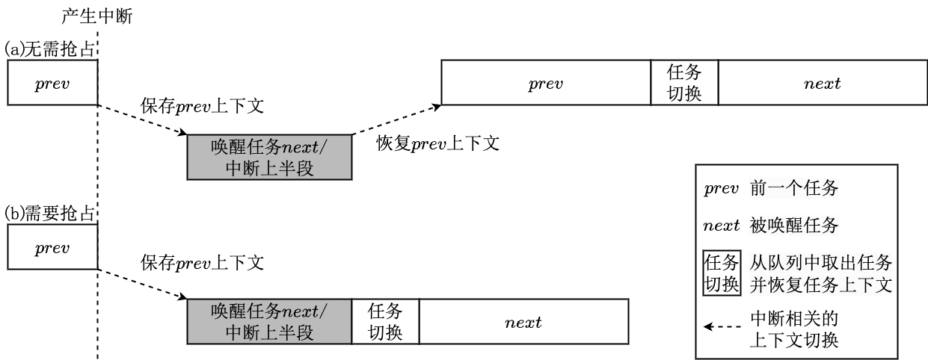
研究背景
关键问题
设计实现
系统评估
关键问题与解决方法
中断机制的负面影响
硬件响应中断机制
——硬件快速唤醒任务，转发通知
缓存污染、流水线刷新
额外上下文切换
任务调度开销
减小中断的数量，仅在需要抢占时存在中断（可避免中断处理中的任务调度开销）
正常执行流
中断处理
正常执行流
软件
正常执行流
软件
+
硬件
中断处理
Notes:
第三个问题是中断机制的负面影响。中断机制保证了系统可以快速响应事件，但现有的软件处理方式需要切换到中断处理例程，造成额外的上下文切换开销，以及缓存污染、流水线刷新等影响，并且在中断处理过程中还涉及到任务调度的开销，对系统的吞吐量造成影响。
针对这一问题，本课题提出硬件响应中断机制，硬件在收到中断信号时，快速唤醒任务，从而减少 CPU 被打断的次数以及减小中断处理时软件进行任务调度的开销。

Slide 7
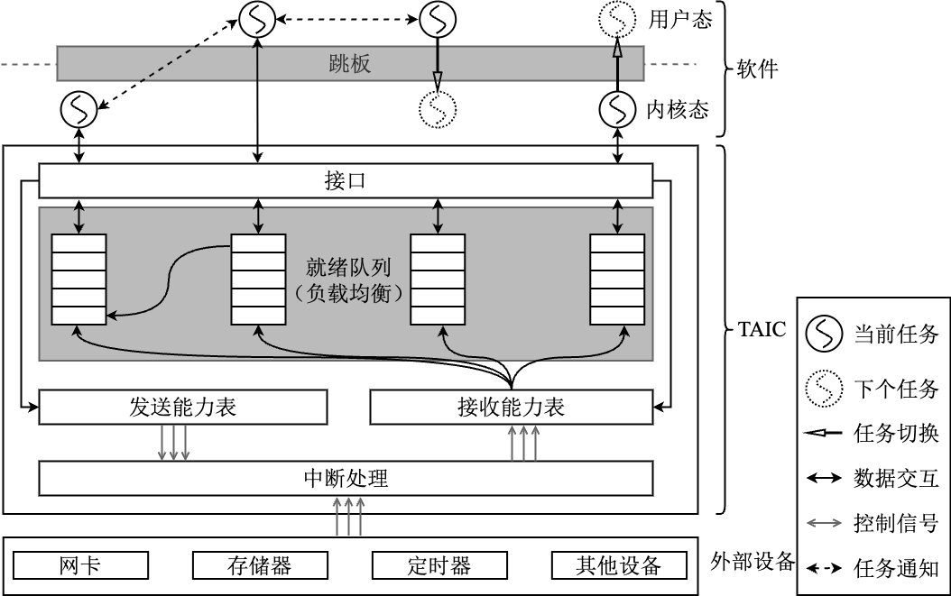
研究背景
关键问题
设计实现
系统评估
系统设计原则与整体架构
1. 严格划分执行流边界，建立基于执行流的任务模型；
2. 调度实体的粒度对齐到基于执行流的任务模型；
3. 合理划分软硬件的边界和协作关系，简化任务之间的交互。
Notes:
下面我将介绍系统设计原则与整体架构。系统由运行在 CPU 上的软件、硬件实现和外部设备三部分组成。
1. 第一条原则是严格划分执行流的边界，建立基于执行流的任务模型；
2. 第二条原则是将调度实体的粒度对齐到基于执行流的任务模型。
3. 第三条原则是合理的划分软硬件的边界和协作关系，简化任务之间的交互。
接下来是详细的设计：

Slide 8
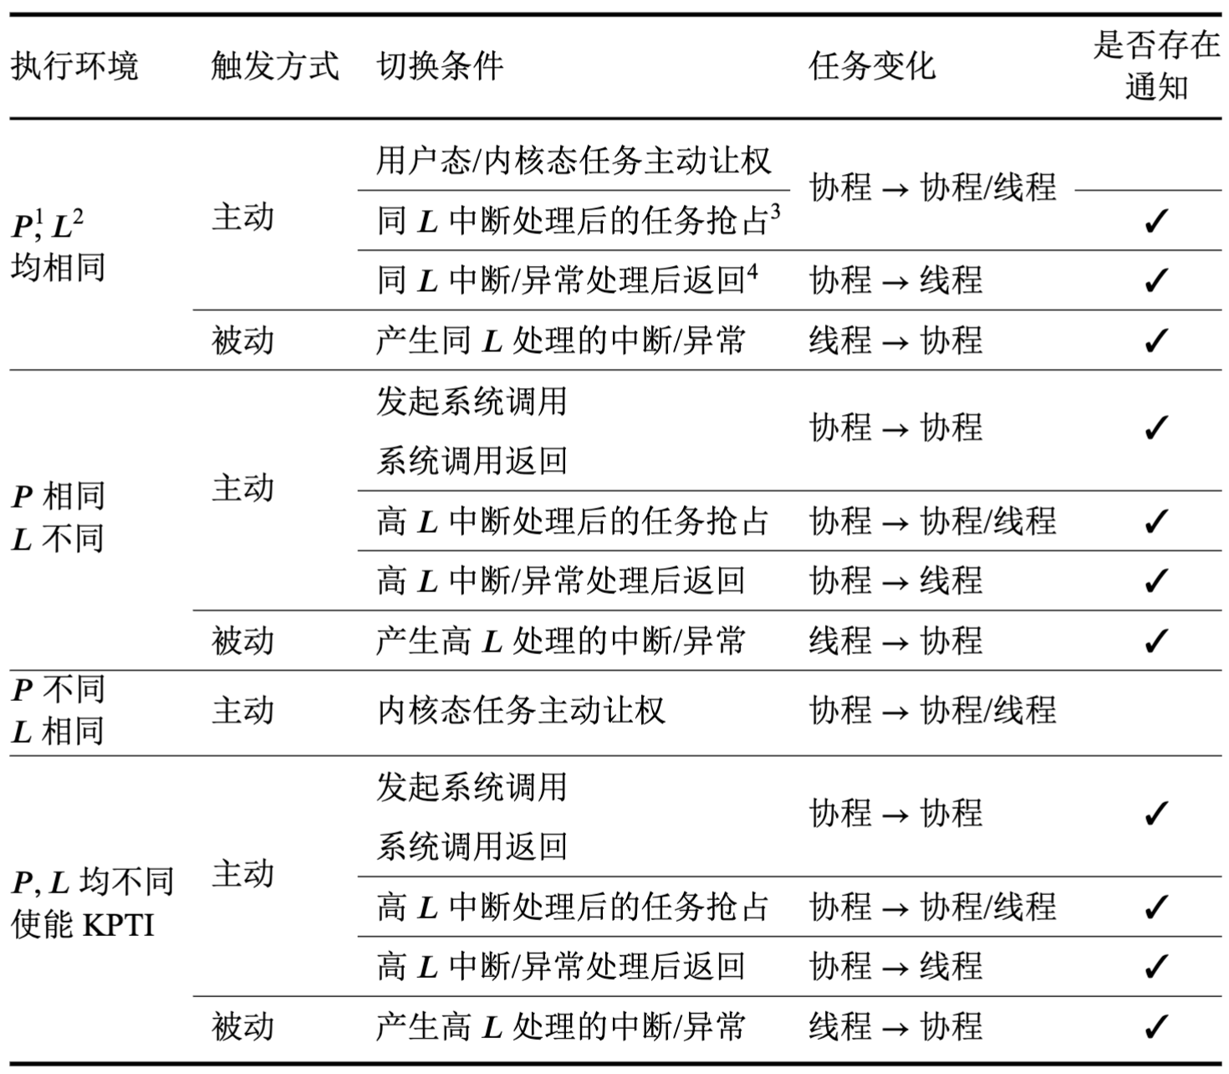




研究背景
关键问题
设计实现
系统评估
基于执行流的任务模型设计
分类维度
表示某个具体的任务
表示执行流所处的地址空间、占用的资源
表示执行流运行的特权级
表示执行流的函数调用状态
中断/异常
中断/异常处理例程
系统调用处理函数
基于执行流的任务
实现其他功能的函数
Notes:
在基于执行流的任务模型设计中，根据执行流所处的地址空间、特权级以及执行流的函数调用状态来描述一个具体的任务。
这种方式使得内核中的中断/异常处理例程、系统调用处理函数、实现其他功能的函数以及用户态自定义的函数统一到基于执行流的任务模型中。
根据任务切换前后，两个任务所出的地址空间和特权级变化、任务切换的触发方式为主动还是被动，以及切换前后两个任务的类型是线程还是协程，可以得到右侧这张任务切换的汇总表。
从汇总表中可以看到，由于中断/异常导致的任务切换可对应到矩形框中的这三类：分别囊括了产生由同特权级处理或高特权级处理的中断/异常信号所导致的切换，从而证明了基于执行流的任务模型可以很好的解释中断/异常的处理过程。

Slide 9
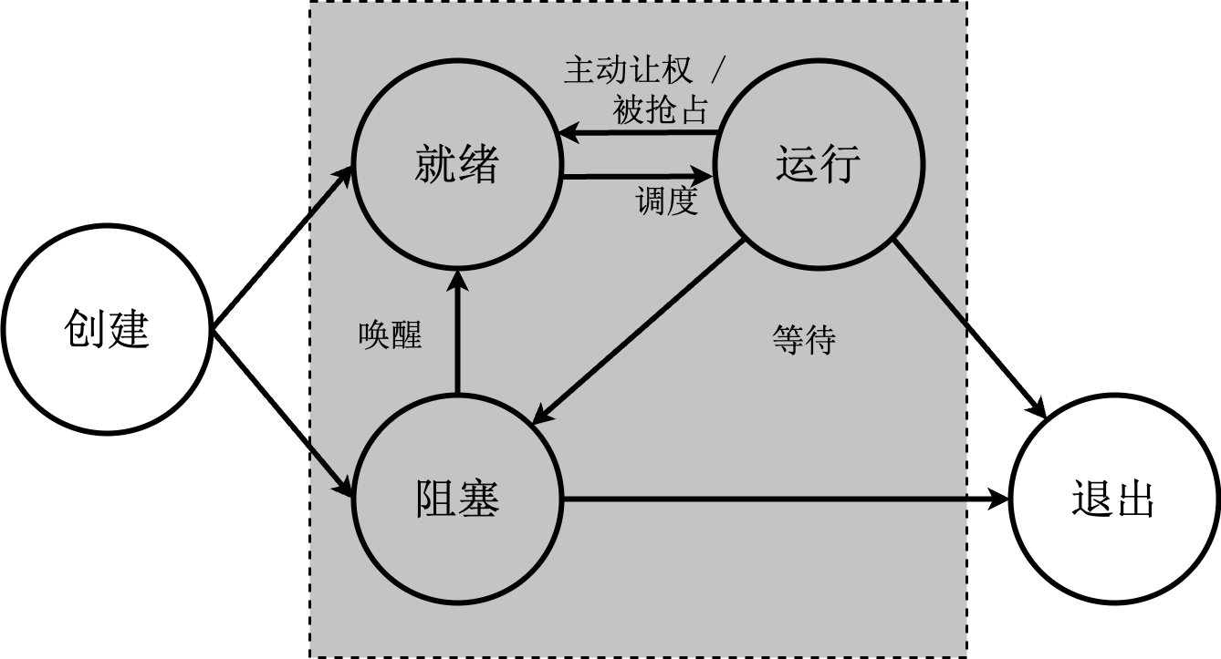
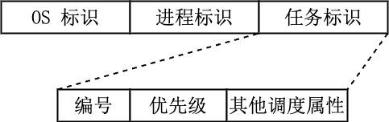
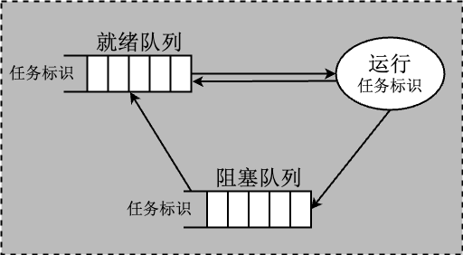
研究背景
关键问题
设计实现
系统评估
硬件化的任务调度器设计
1. 分层复合型任务标识
地址空间、特权级、状态、优先级等
多次内存读写转换成一次硬件操作
2. 软硬协同的任务状态维护方法
Notes:
在将任务调度器从软件卸载到硬件的设计过程中，本课题提出了两个设计：
第一个设计为分层复合型任务标识，它由操作系统标识、进程标识和任务标识组成。任务标识由编号、优先级、以及其他调度属性等信息复合而成。操作系统标识和进程标识用来区分任务的地址空间和特权级。通过分层复合型任务标识，硬件调度器可以感知任务的所运行的地址空间、特权级以及状态、优先级等信息；
第二个设计是软硬协同的任务状态维护方法。硬件感知灰色虚线框中的就绪、运行、阻塞这三种任务状态以及维护它们之间的变迁。并与软件协作实现整体的任务状态变迁。以阻塞到就绪的任务状态变迁为例：硬件在内部维护就绪队列、阻塞队列来感知这两种状态，通过将任务标识从阻塞队列迁移到就绪队列实现这个状态变迁。这种方式将传统方法所需要的多次内存读写操作转化成一次硬件操作，从而降低开销。

Slide 10
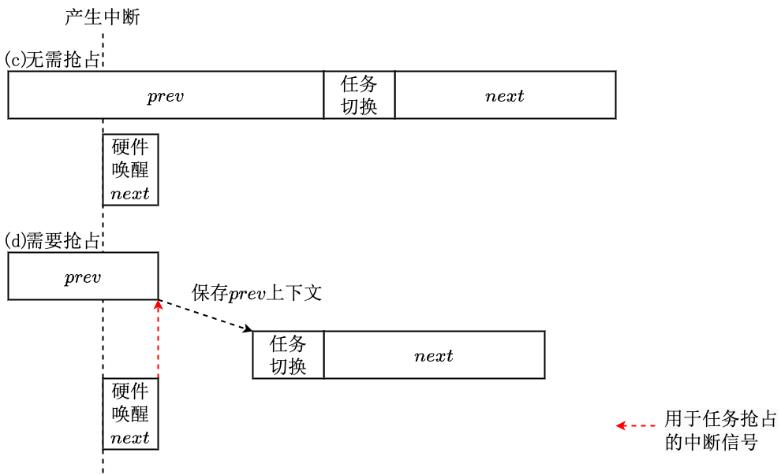
研究背景
关键问题
设计实现
系统评估
硬件响应中断机制设计
中断处理任务的功能
根据中断信号唤醒阻塞的任务
中断处理任务卸载到硬件上
1. 维护任务与等待中断的关系
2. 硬件唤醒阻塞任务
3. 必要时向 CPU 发送中断
不会打断CPU
减小任务切换开销
Notes:
针对简化交互这条原则，本课题设计了硬件响应中断机制。执行流任务模型将中断处理例程转化为中断处理任务，它的职责是根据中断信号来唤醒阻塞在对应事件上的任务。
而硬件响应中断机制则是指由硬件来实现软件中断处理任务相同的功能，它需要通过以下几个步骤：
- 软件在硬件中维护阻塞任务与等待的中断的关系；
- 当硬件收到中断信号后，完成唤醒任务的操作；
- 如果唤醒任务的优先级比 CPU 上运行任务的优先级高时，则向 CPU 发送中断。
这种机制不会打断 CPU，从而减少中断导致的直接和间接开销；若仍然需要通过中断进行抢占，这种机制仍然可以减小涉及的任务调度的开销。

Slide 11
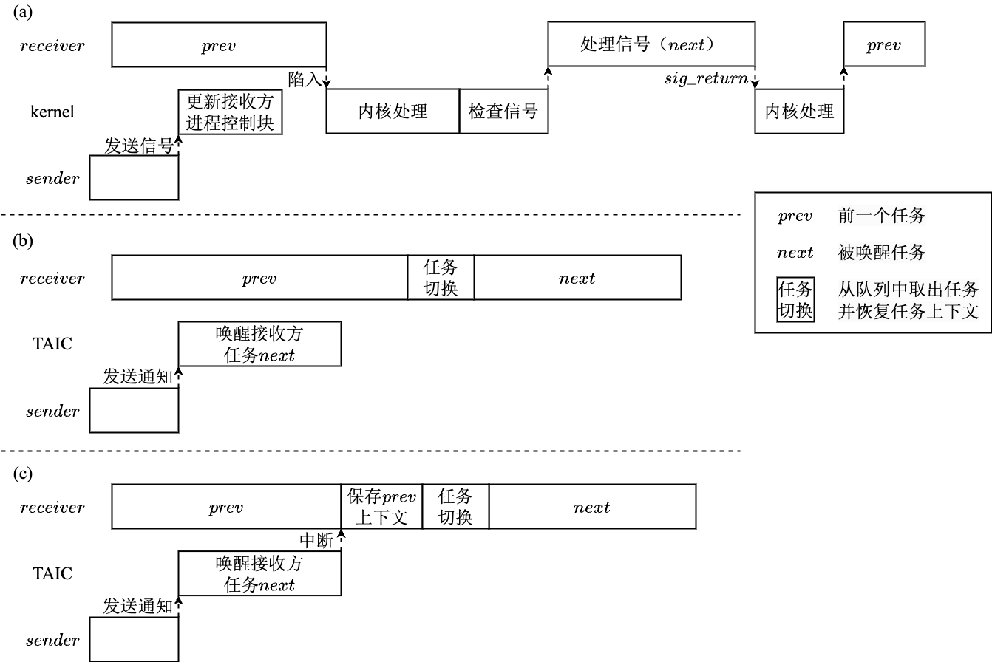
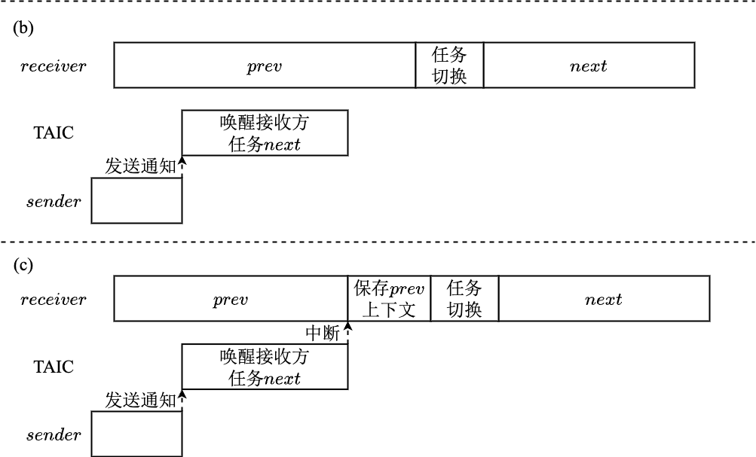
研究背景
关键问题
设计实现
系统评估
硬件响应中断机制设计——任务通知机制
基于信号的通知机制
硬件支持的任务通知机制——中断信号发送方从外设扩展为软件任务
1. 接收/发送方注册能力
2. 发送方发送通知
3. 硬件检查能力权限
4. 硬件唤醒接收方任务
5. 必要时发送中断进行抢占
避免地址空间、
特权级切换
Notes:
基于硬件响应中断机制，可以进一步简化任务之间的交互。
使用信号进行一次通知时，需要进出内核三次，存在着大量的特权级切换开销，在使能内核页表隔离机制时还存在多次地址空间切换开销。
本课题用硬件响应中断机制来实现任务之间的通知机制，硬件转发并处理通知，其流程如左下角所示，从而避免大量的地址空间、特权级切换导致的开销。

Slide 12
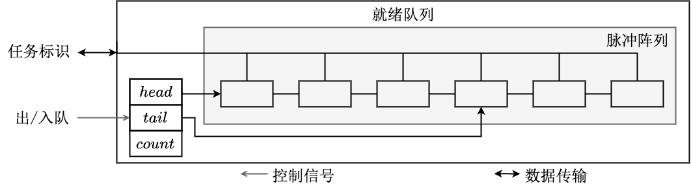
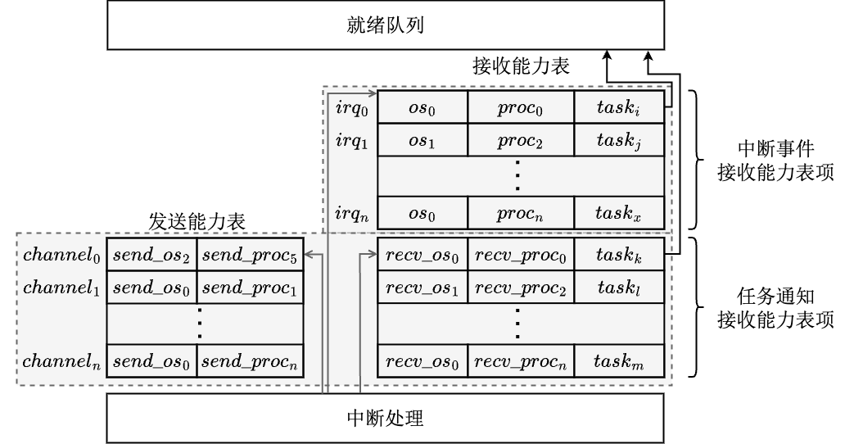
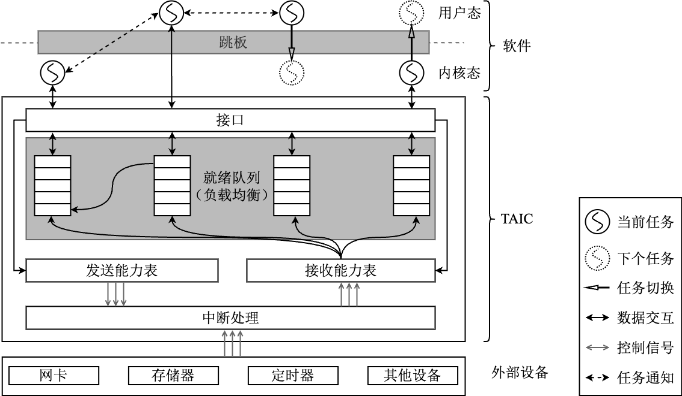
研究背景
关键问题
设计实现
系统评估
硬件实现——TAIC
1. 就绪队列：优先级排序、负载均衡
2. 中断处理模块：外部/软件中断
Notes:
接下来是具体的硬件实现以及软件适配模块。
硬件由两个重要的部分组成，其中就绪队列根据任务标识中与调度相关的属性维护任务标识的顺序，支持优先级排序以及负载均衡功能；
而中断处理模块则由发送能力表、接收能力表和中断处理部件组成，可以处理外部中断和软件中断：
- 发送能力表中记录了可以发起通知的发送方任务标识；
- 接收能力表中则记录了可以接收外部中断和软件中断的接收方任务标识。

Slide 13
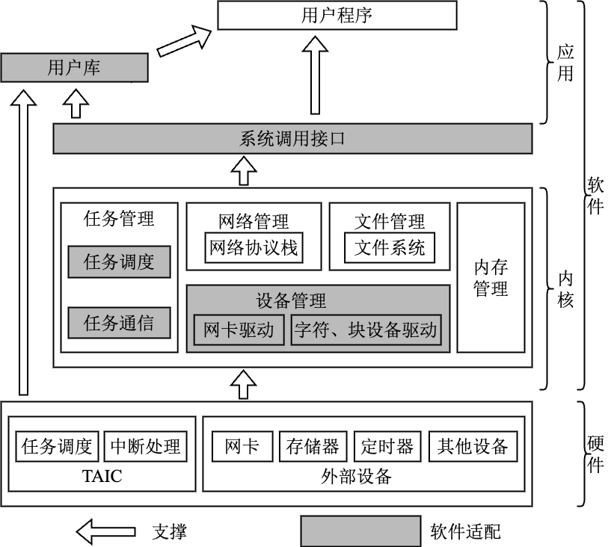
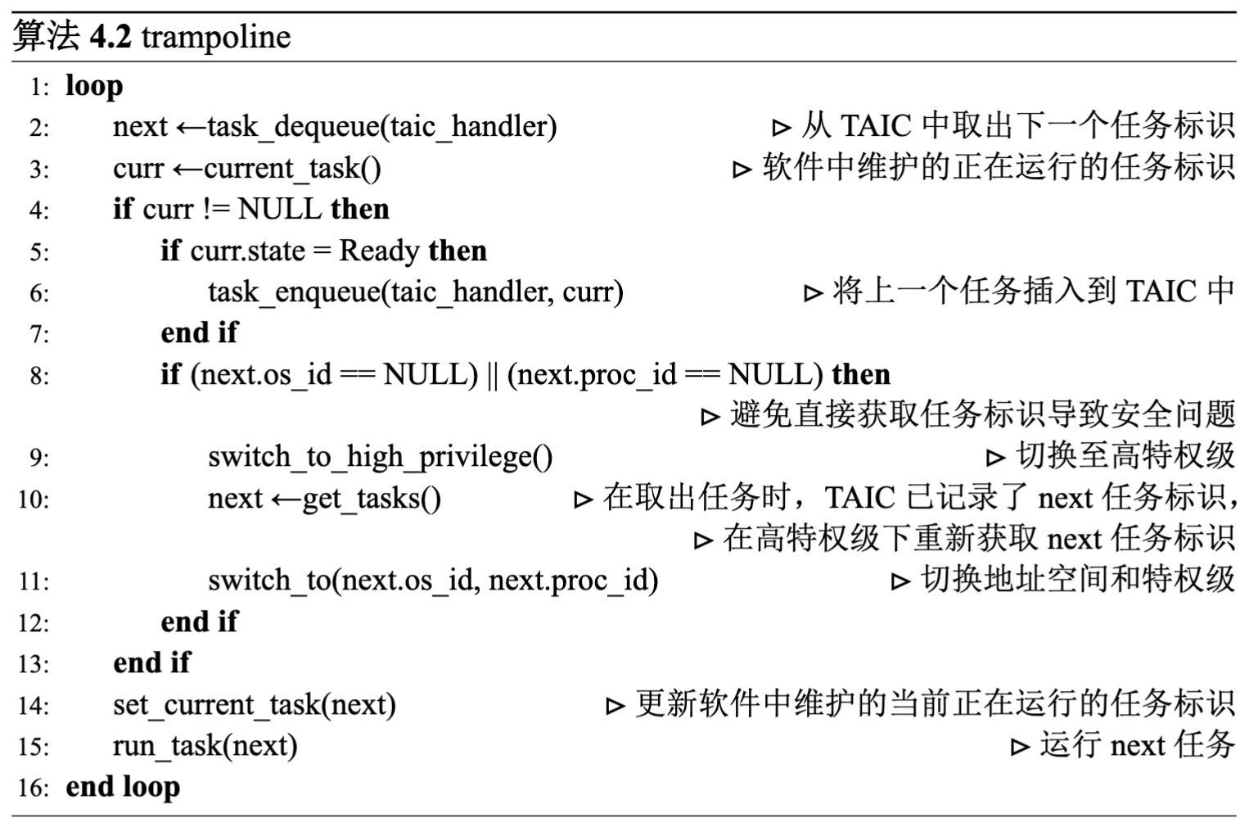
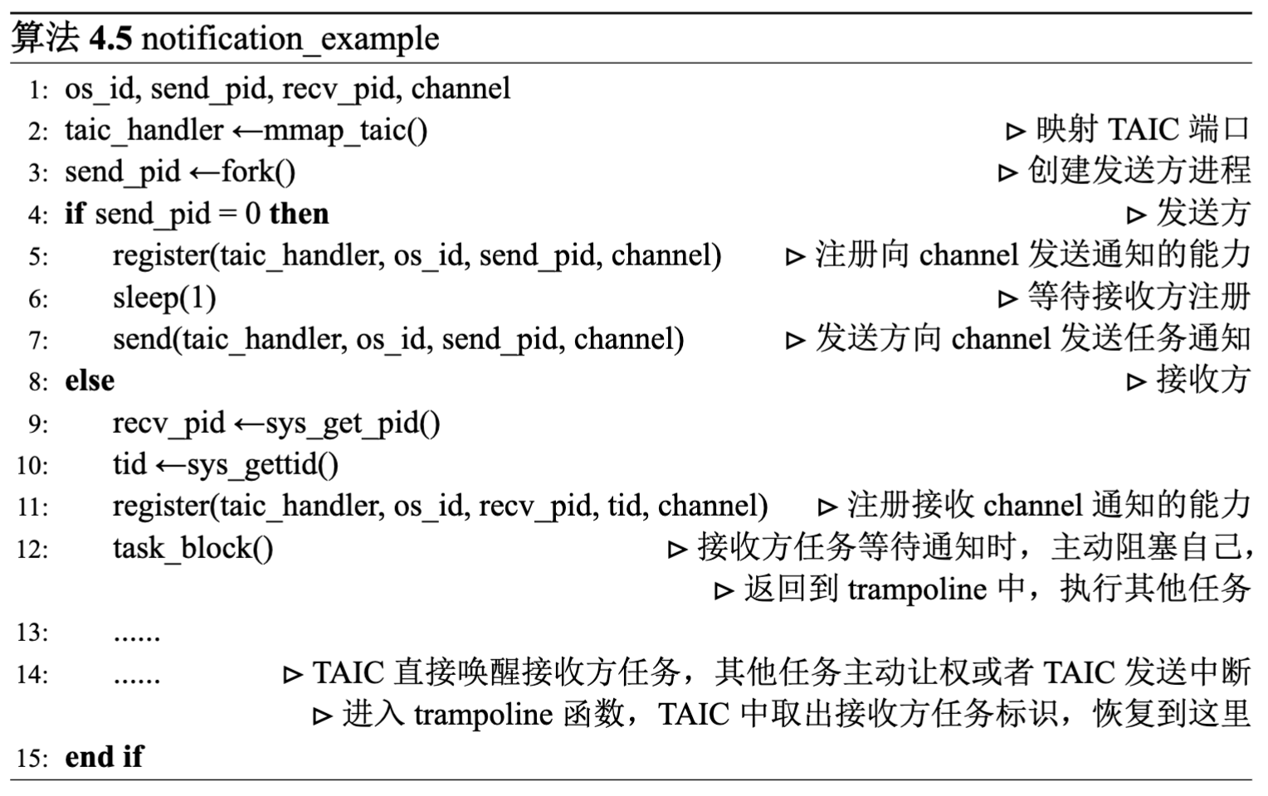
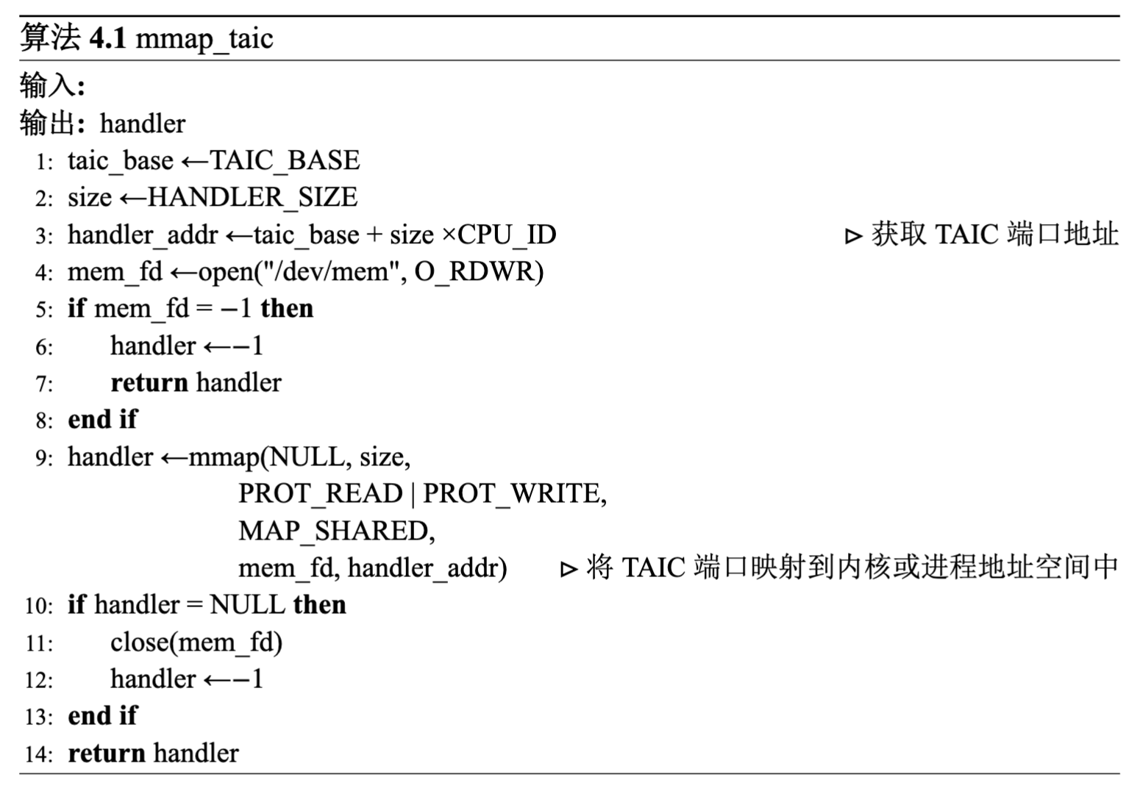
研究背景
关键问题
设计实现
系统评估
软件适配模块
1. 软件适配模块
任务调度/通信、设备驱动、
系统调用接口、用户库
任务通知示例
跳板代码（任务切换）
添加地址映射
③
①
②
④
Notes:
软件适配模块则包括任务调度、通信、设备驱动、系统调用接口以及用户库等。
首先软件的运行时需要将 TAIC 的端口映射到各自的地址空间中才能使用其功能。
在任务调度模块中，需要一段在所有地址空间和特权级中共享的跳板代码来实现前后跨地址空间、特权级的任务切换。在跳板代码中，一旦下一个任务是处于不同地址空间和特权级时，软件是无法直接看到任务标识信息的，需要切换到高特权级下从硬件中重新获取标识，从而继续进行任务切换。
在任务通信模块中，这里举出了两个进程之间进行通信的例子。首先创建出父进程和子进程来作为通知的双方：
- 接收方任务注册接收通知的能力；
- 接收方在等待通知时，将自己阻塞；
- 发送方进程注册发送通知的能力；这里通过 sleep 保证一定在接收方注册之后才发送通知；
- 硬件唤醒接收方任务后，被唤醒任务下一次被调度或者通过抢占从而继续执行。

Slide 14
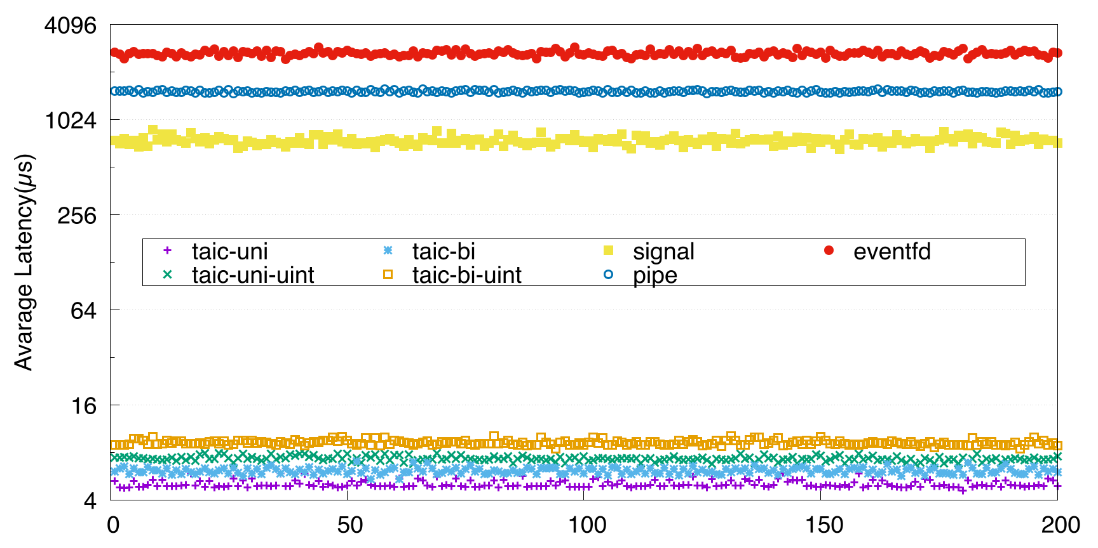
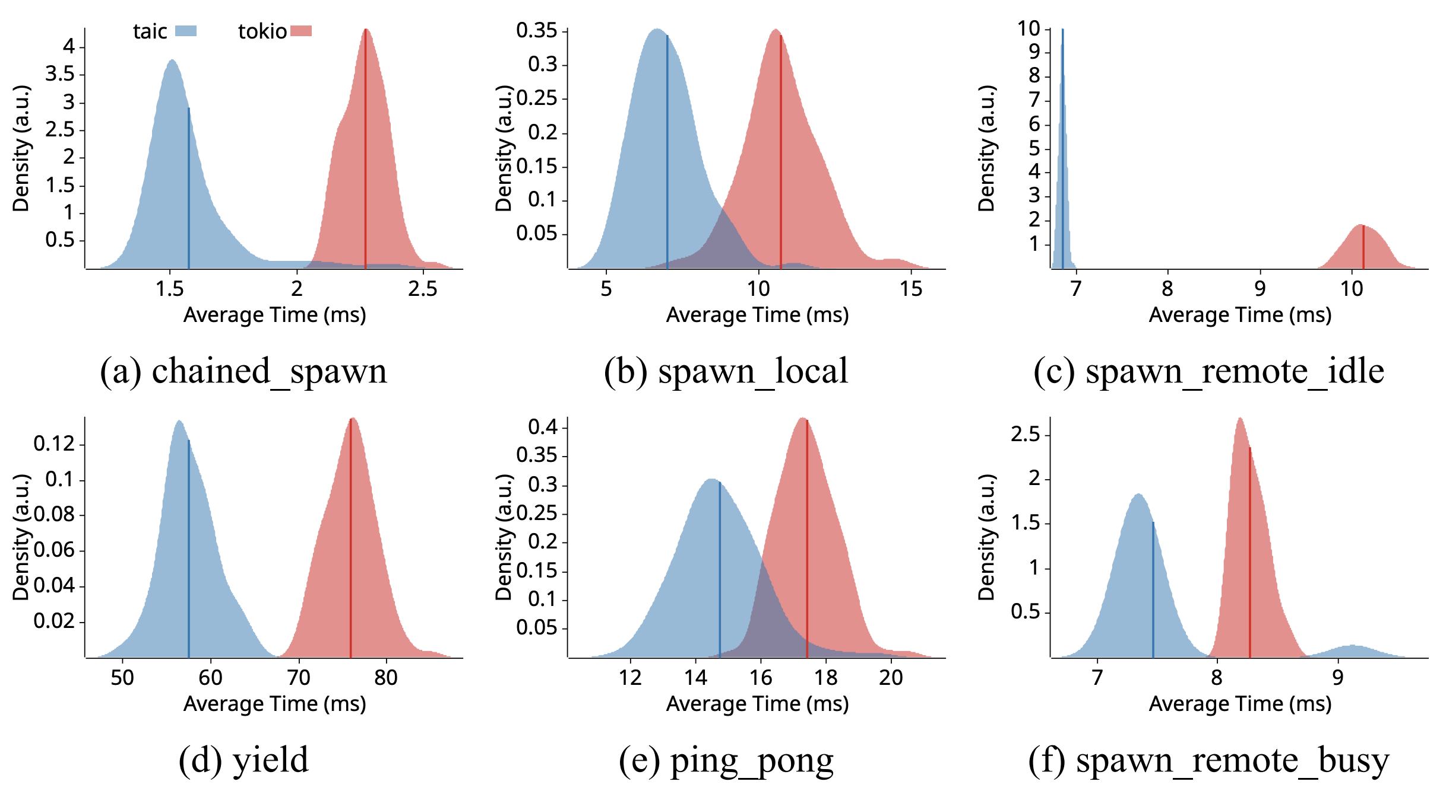
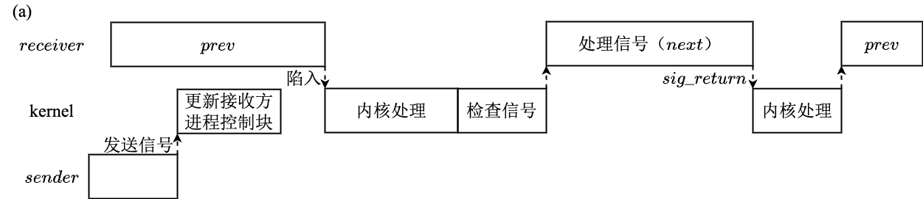
研究背景
关键问题
设计实现
系统评估
微基准测试
测试目标与 FPGA 配置
任务调度
中断处理
任务通知
1. Tokio：任务调度开销降低 30%
软件任务队列→硬件任务队列
软件任务窃取→硬件负载均衡
IP 核 | 配置
RISC-V 软核 | rocket chip，N 扩展
 | 100MHz 时钟
 | TAIC 中断控制器
以太网 | Xilinx AXI 1G/2.5G 以太网
 | Xilinx AXI DMA
34.88%
30.68%
32.41%
749.23μs
地址空间、特权级切换
2. IPC-Bench：微秒级通知，开销降低 98.8%
24.22%
15.37%
9.69%
5.02～9.20μs
240μs × 3 = 720μs
Notes:
以上就是系统的实现，接下来我将介绍围绕着任务调度、中断处理和任务通知这三个方面展开的系统评估。测试在FPGA 中进行，实现了带有用户态中断扩展的 rocket-chip 软核，并且使用千兆以太网卡来与外界通信。
在微基准测试中，我先对 Tokio 运行时进行了修改，使用 TAIC 提供的任务队列和硬件负载均衡替换 Tokio 原本的软件任务队列和软件任务窃取算法。由于 Tokio 原本的实现使用了大量的原子操作和互斥锁，因此在替换后，负载均衡机制的开销明显减小，前几项测试的开销减小了约 30%。
下一项测试则是使用 ipc-bench 比较了 TAIC 提供的通知机制与基于信号的通知机制的开销。基于 TAIC 的通知机制的开销在微秒级，而信号机制则存在数量级的差距，基于 TAIC 的通知机制将开销降低了 98.8%；
我进一步分析了信号机制的开销，在测试中，一次通信需要三次进出内核态，每次的开销约为 240 微秒，再加上其他的细微开销，因此总开销是 749 微秒。因此证明了 TAIC 极大程度的降低了通知机制的开销。

Slide 15
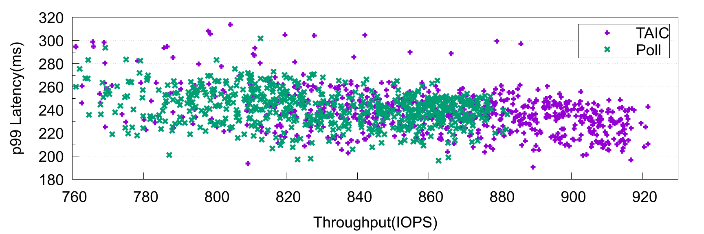
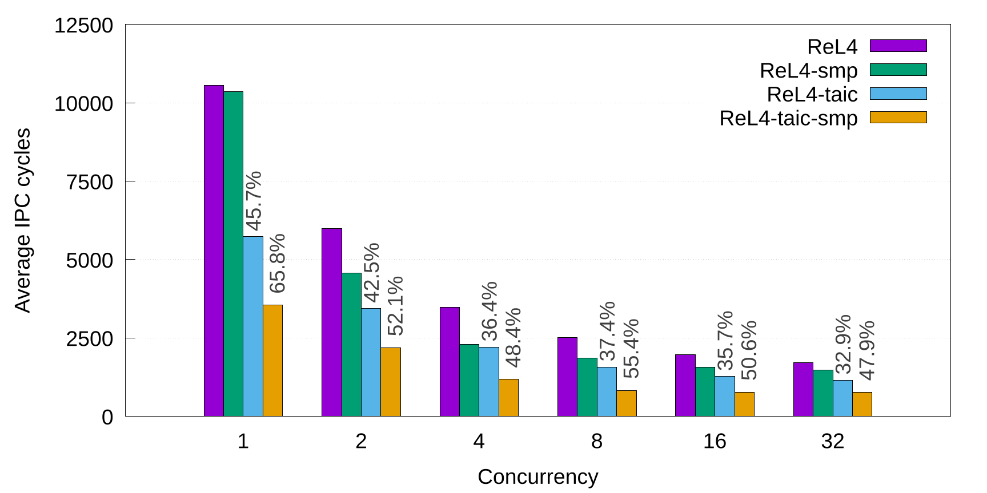
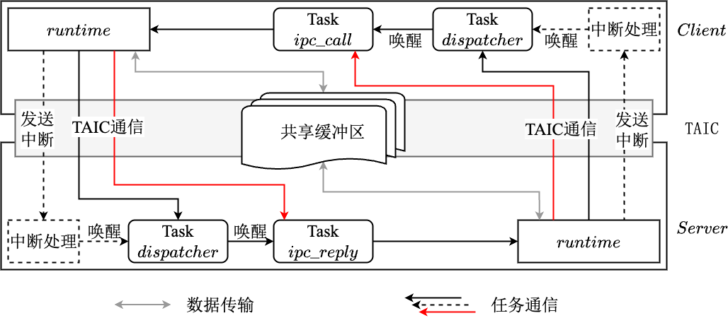
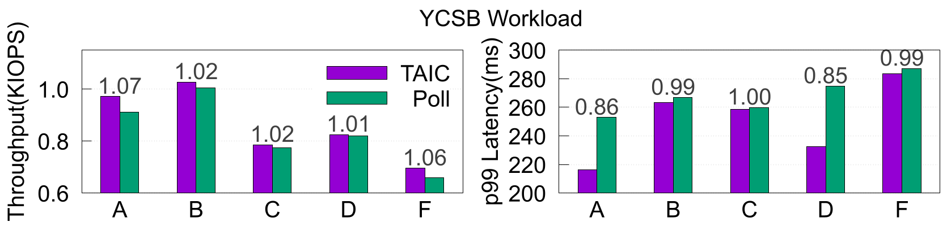
研究背景
关键问题
设计实现
系统评估
综合测试
任务通知+任务调度：异步 IPC
单核/多核环境下的单次 IPC 开销降低 45.7%，65.8%
中断响应机制：优化网卡驱动
Redis 服务吞吐量提升 6%～7%
Notes:
后续的测试则是综合测试，首先我利用 TAIC 的硬件中断响应机制优化了 Arceos 系统的网卡驱动，这里由于测试环境有限，只与轮询机制进行了比较。由于轮询机制需要 CPU 定期来检查网卡状态，使用 TAIC 则避免了这部分开销，将 Redis 的吞吐量提升了 6% ～ 7%。
另一项综合测试是在 Rel4 系统上进行的。Rel4 原本的异步 IPC 机制是在用户态的中断处理例程中来唤醒对方的 dispatcher 任务，即左下角图中虚线箭头构成的通信环路；而 TAIC 可以直接唤醒 dispatcher，或者对方的处理任务，即图中的黑色和红色箭头形成的环路，这种方式能够避免发送用户态中断导致的开销。在这个测试中，我对比了虚线箭头和黑色箭头构成的环路，最后的结果如右下角图所示，TAIC 将 Rel4 在单核/多核环境下的单次 IPC 的开销分别降低了 45.7% 和 65.8%。

Slide 16
总结
优点：
任务调度开销降低 30%
减小中断开销
任务通知开销降低 98.8%
不足之处：
统一任务模型存在的调度挑战
软件适配不充分
硬件资源有限
Notes:
经过这些设计与评估，TAIC 在任务调度、中断处理、任务通知等方面取得了较好的效果，但仍然存在不足之处：
1. 首先是统一任务模型中存在的挑战，如何将处于不同层次的任务统一到一个维度来进行调度，满足不同的性能需求，这需要展开进一步的研究。
2. 第二是软硬协同的深度不足，展开的实验仅仅对部分软件模块进行了适配，未来还需要进行更大程度的适配以全面提升系统整体性能。
3. 第三是硬件资源有限。一方面，需要优化已有实现；另一方面，需要进一步推动软硬协同，针对应用需求来合理分配资源，以提升系统性能。
最后是我在研究生期间取得的成果。

Slide 17
感谢聆听与观看！
Notes:
以上是我的汇报，请大家批评指正，谢谢！

